Slide 1
期中專題
陳韋翰
eeit_49 14號

Slide 2
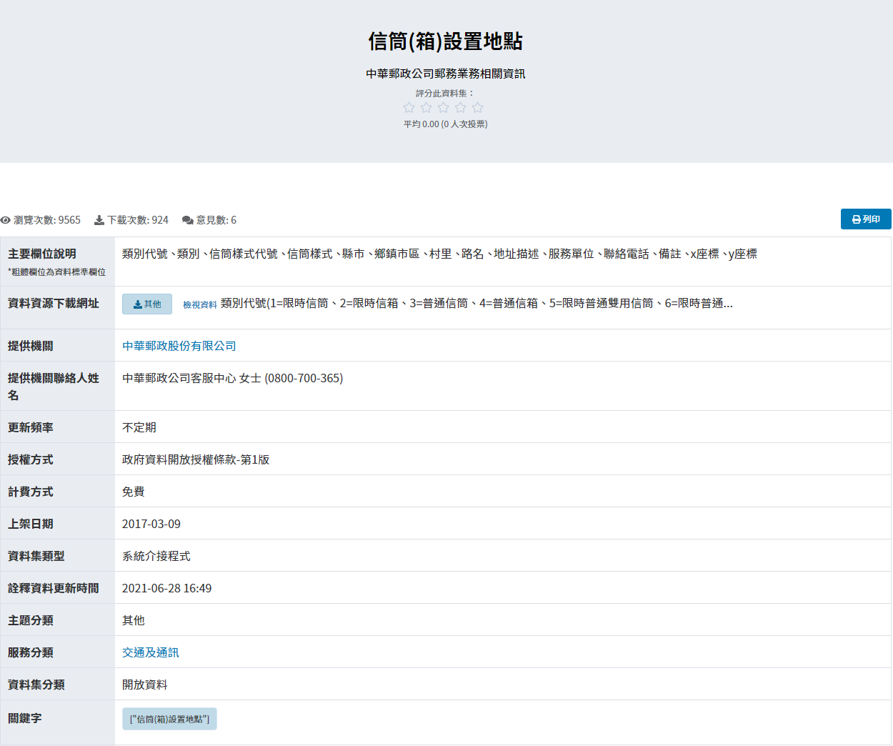
資料表來源

Slide 3
程式結構
TitleWindow --> 標題介面
MainWindow --> 主要使用者介面與DAO呼叫端
Member --> 資料容器
Dao --> 資料庫訪問操作
InsertTableModel --> JTable組成表格模型
MainTableModel --> JTable組成表格模型

Slide 4
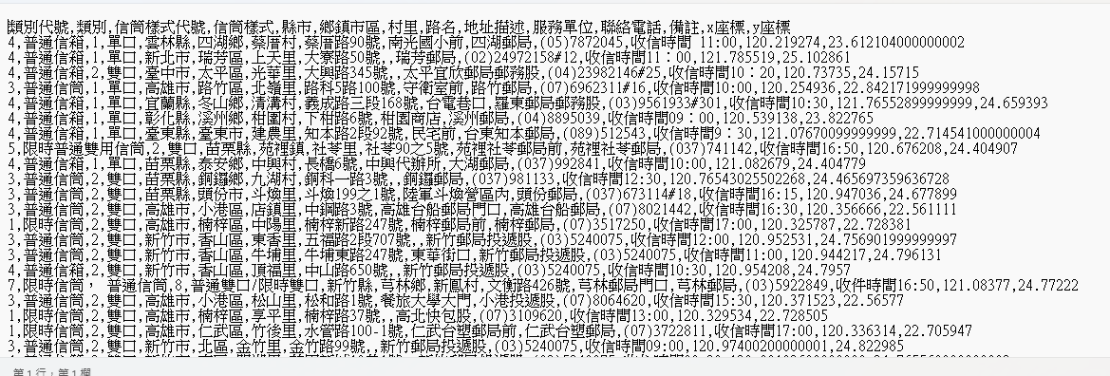
使用資料表內容

Slide 5
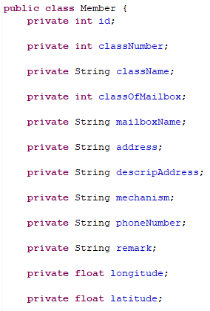
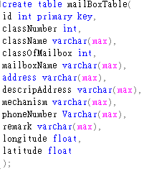
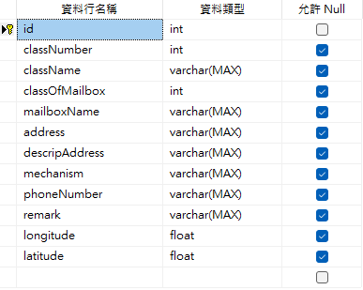
資料庫建置

Slide 6
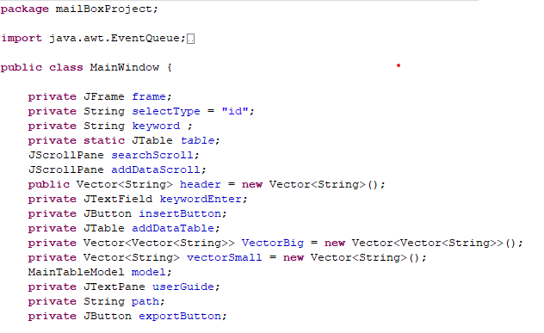
變數宣告

Slide 7
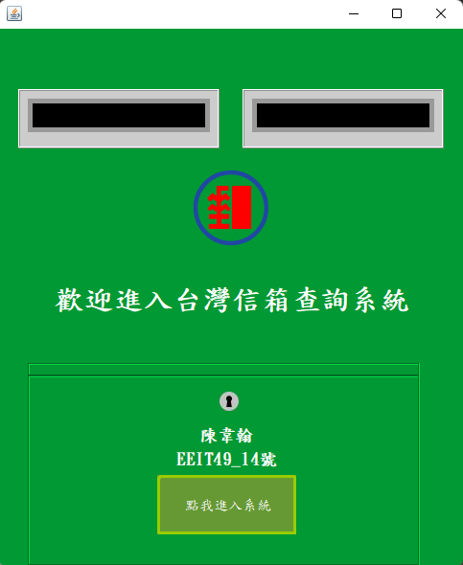
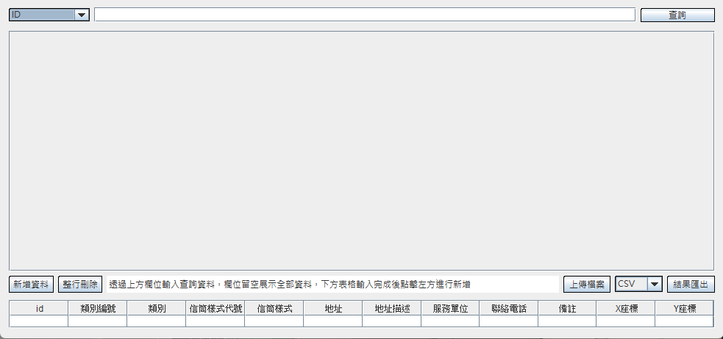
功能展示與說明—UI

Slide 8
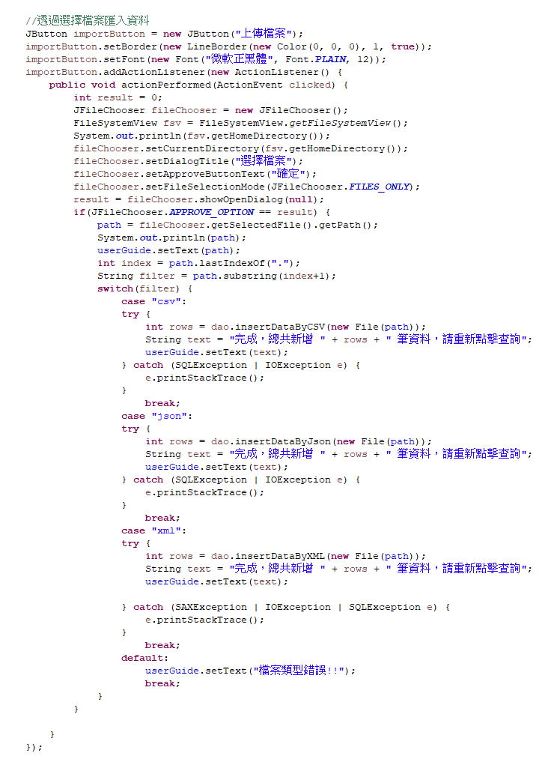
UI—根據檔案形式自動匯入

Slide 9
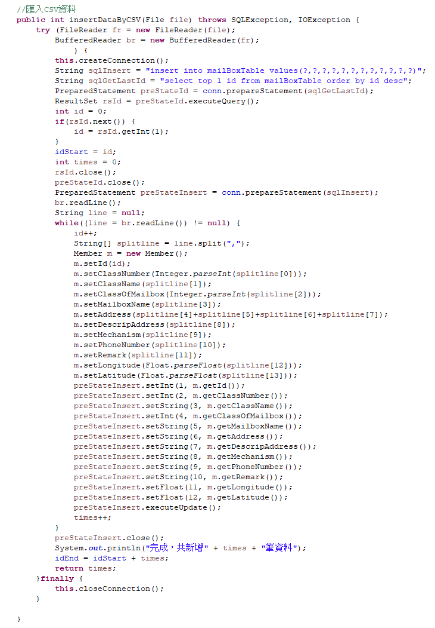
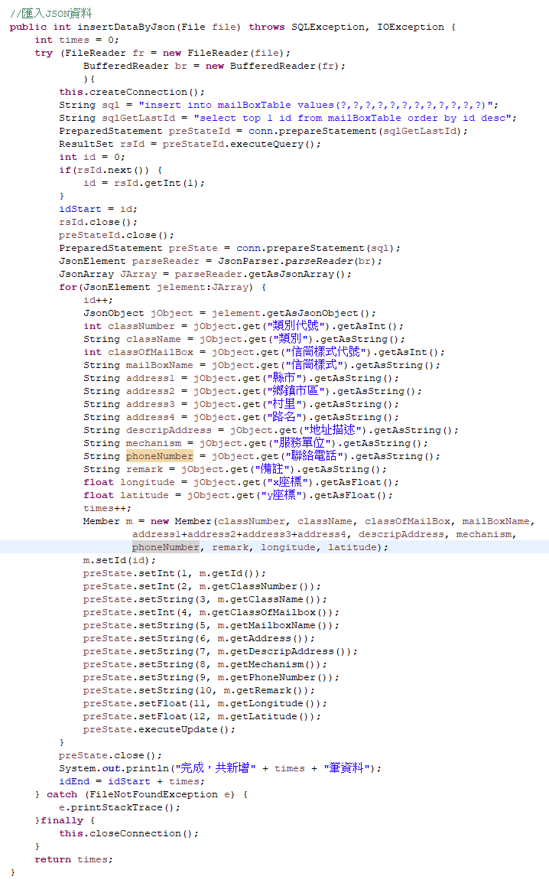
匯入CSV、JSON資料

Slide 10
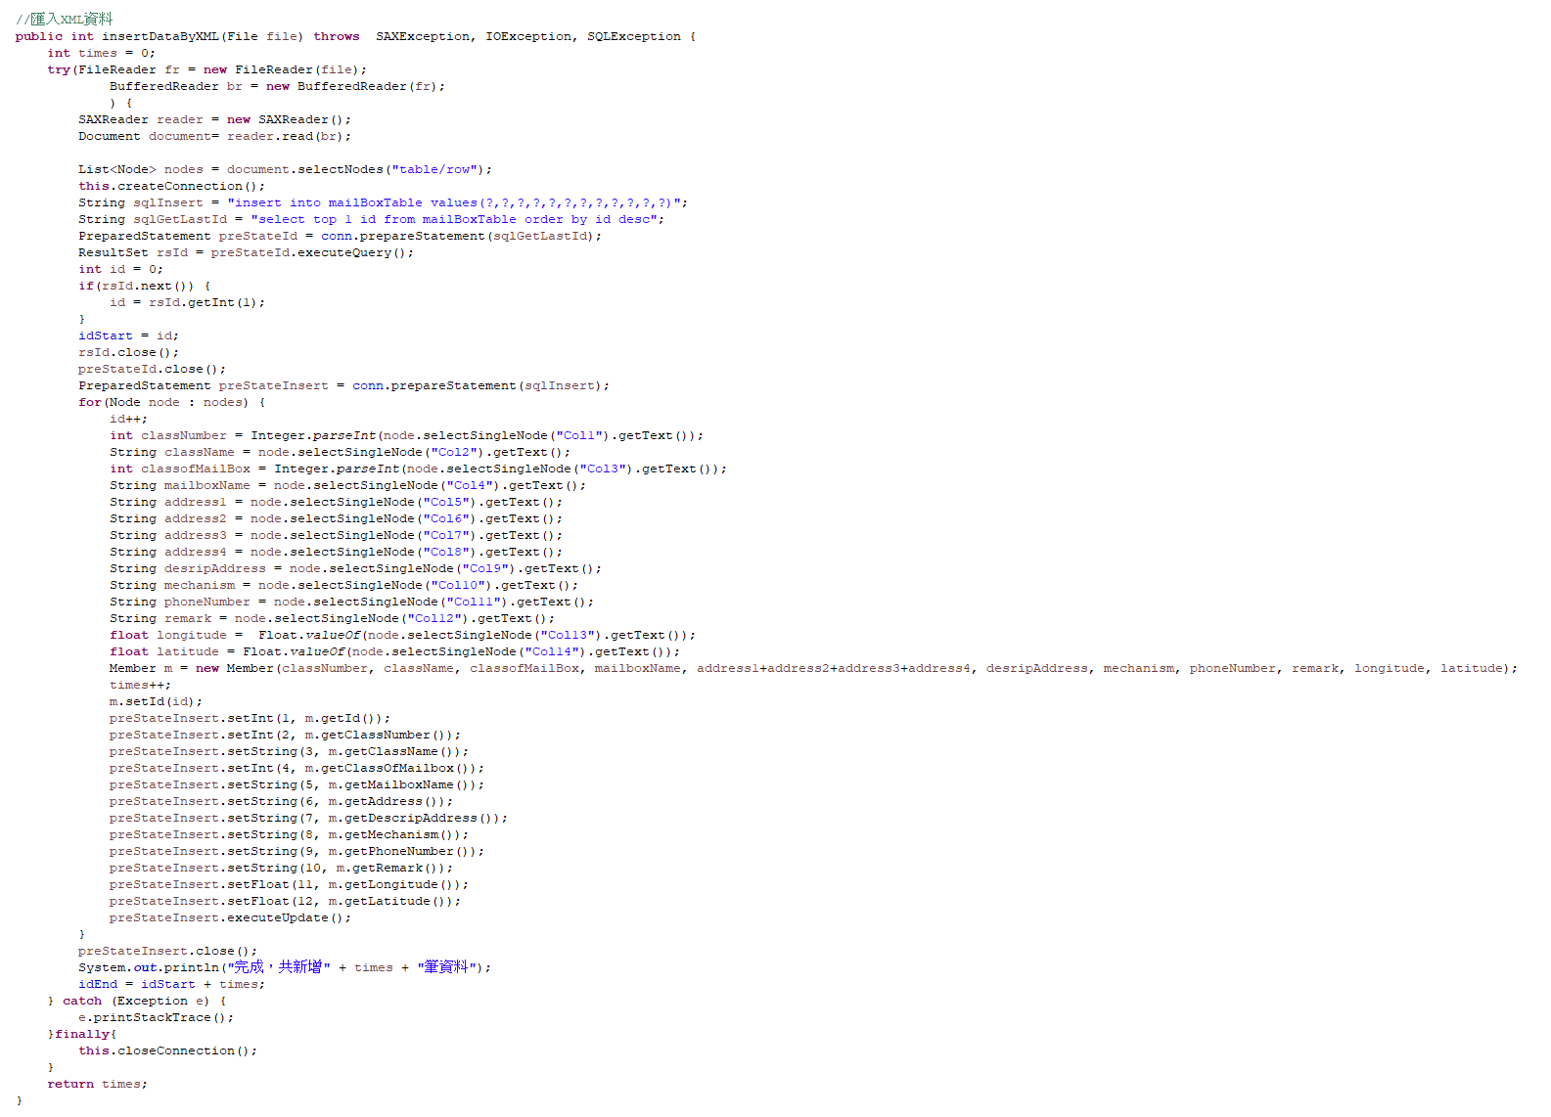
匯入XML資料

Slide 11
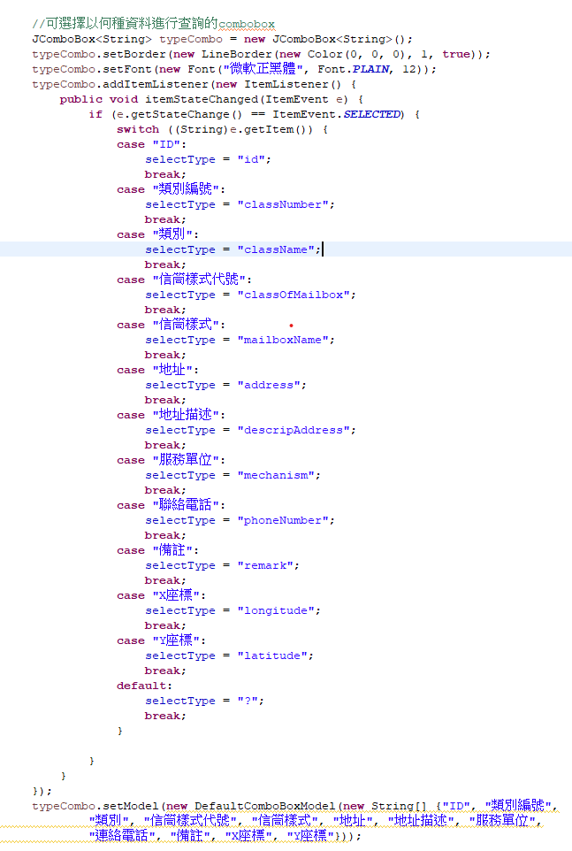
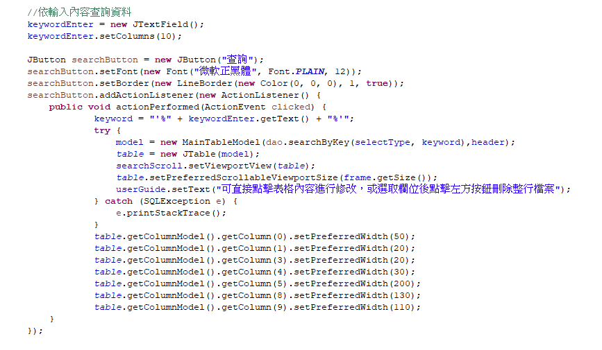
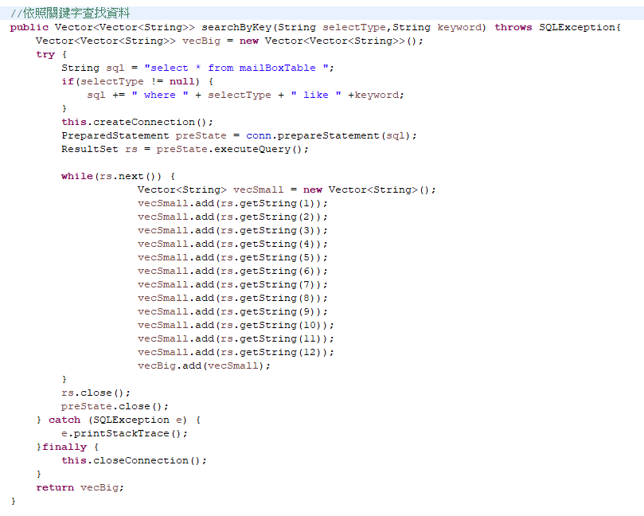
查詢資料

Slide 12
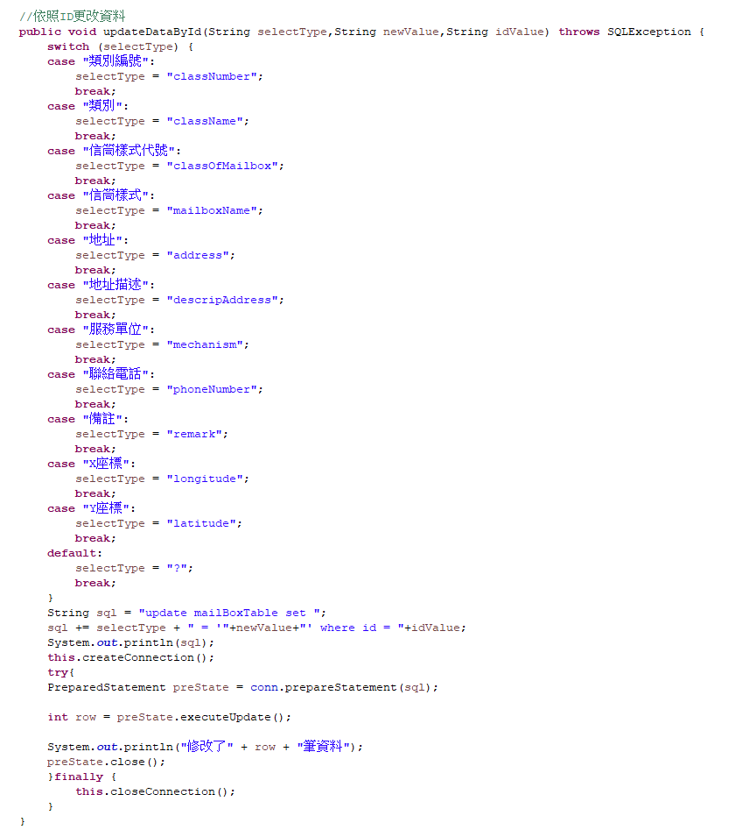
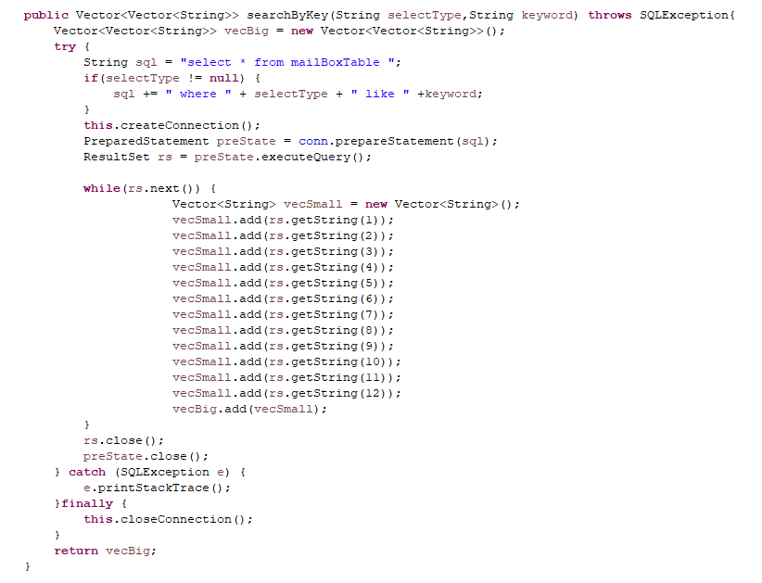
修改資料

Slide 13
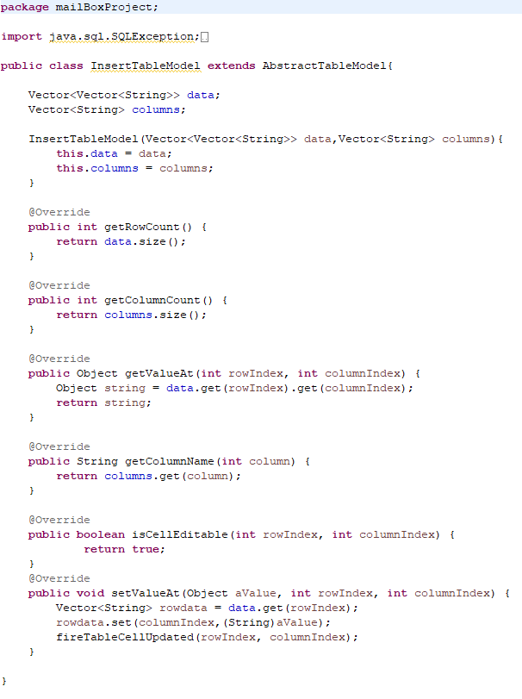
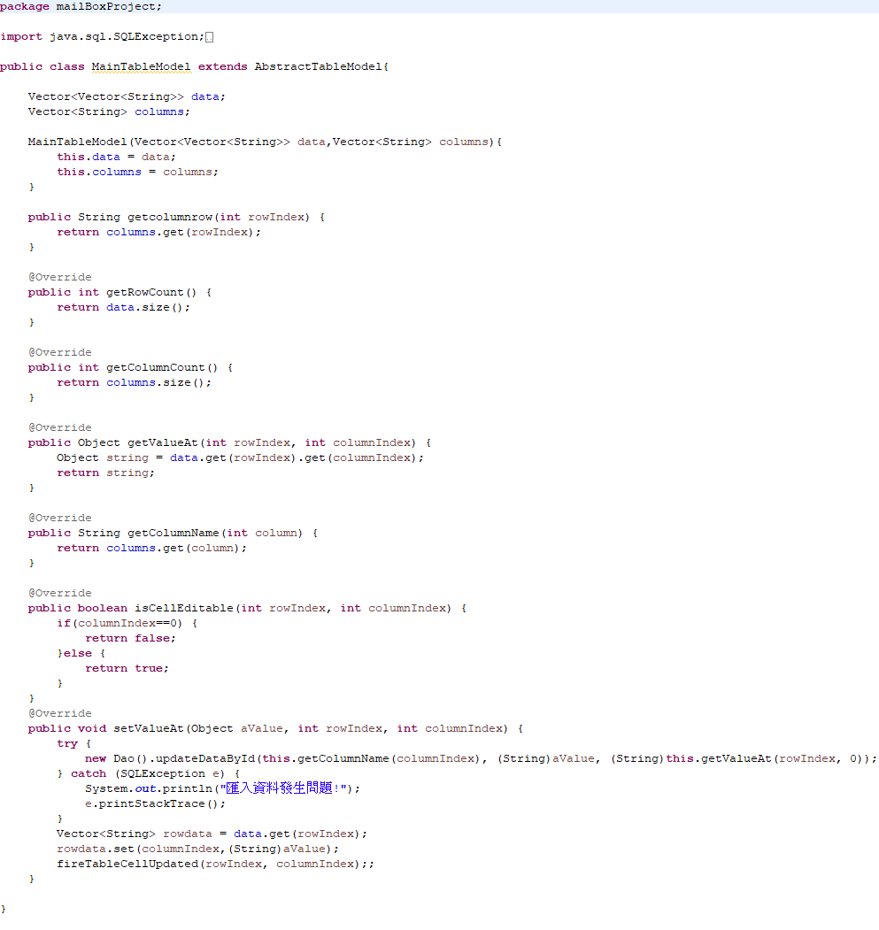
自定義表格model

Slide 14
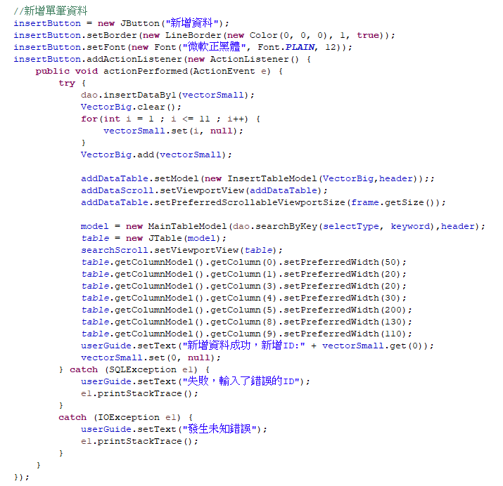
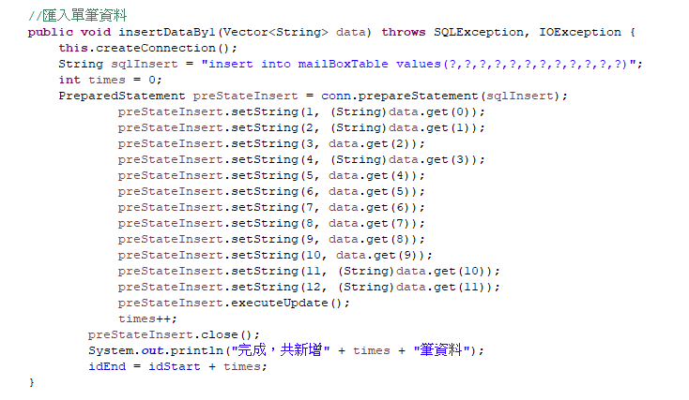
新增資料

Slide 15
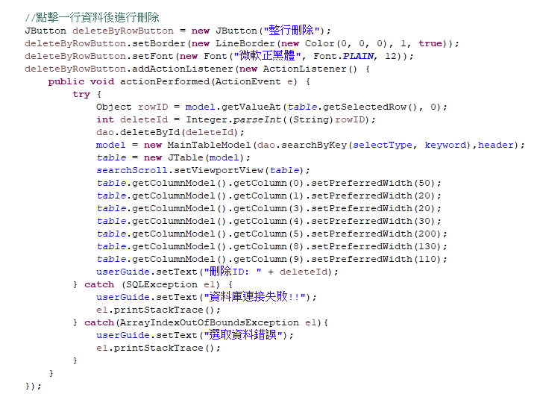
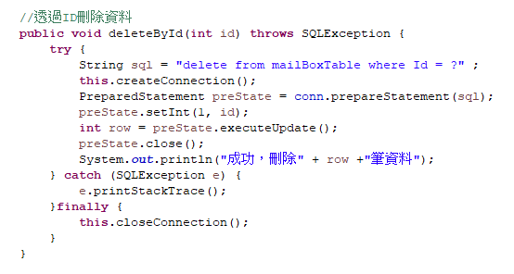
刪除資料

Slide 16
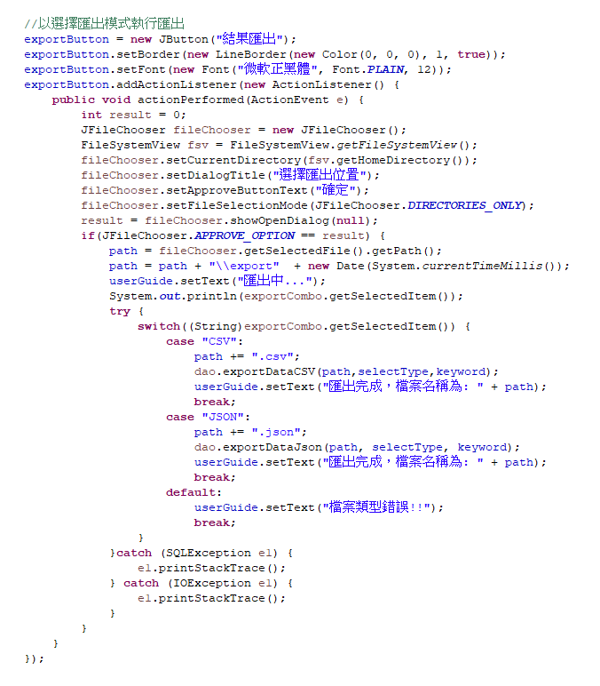
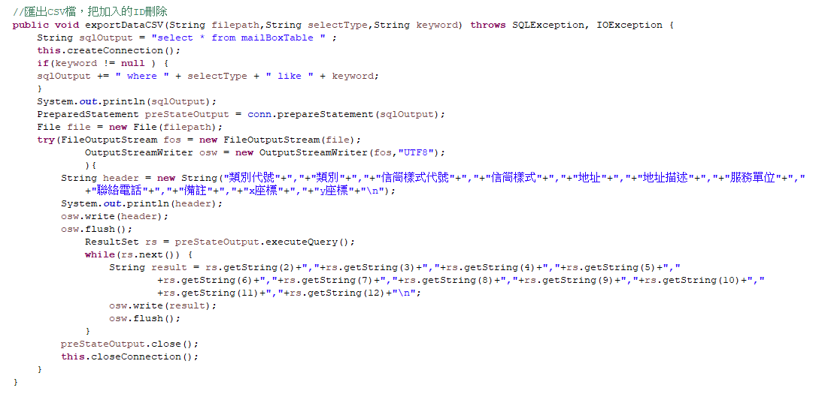
匯出查詢結果—CSV

Slide 17
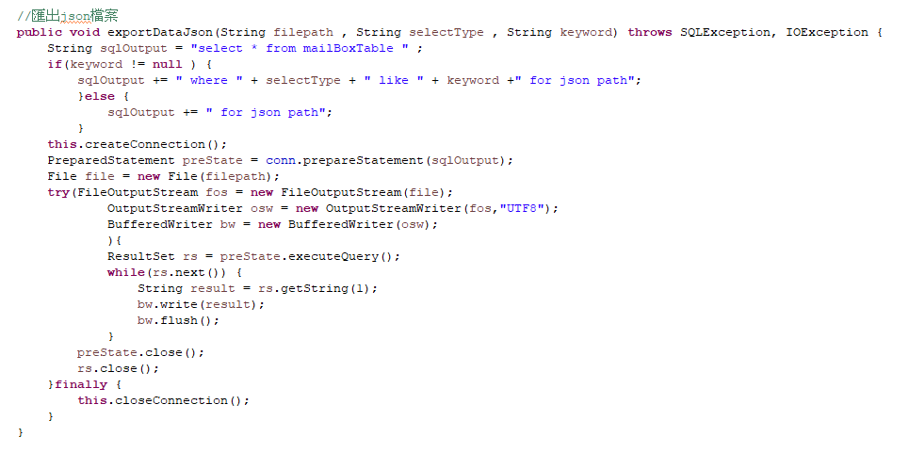
匯出查詢結果—JSON

Slide 18
參考資料
政府資料開放平台網頁:信筒(箱)設置地點，信箱位置資料表來源（2017年3月9日上架）
檢自https://data.gov.tw/dataset/7964 (2022年7月3日)
熊貓辦公--鎖孔查詢，鎖孔圖片來源(上架時間未知)
檢自https://www.tukuppt.com/muban/lwwdwagl.html(2022年7月3日)
維基百科:中華郵政郵徽，標題icon圖片來源(上架時間未知)
檢自https://zh.wikipedia.org/wiki/%E4%B8%AD%E8%8F%AF%E9%83%B5%E6%94%BF#/media/File:Chunghwa_Post_Logo.svg(2022年7月3日)
Gson.jar程式來源(上架時間未知)
檢自https://github.com/google/gson(2022年7月3日)
Dom4j，Dom4j程式來源(上架時間未知)
檢自https://dom4j.github.io/(2022年7月3日)
eclipse官網，windowbuilder程式來源(上架時間未知)
檢自https://www.eclipse.org/windowbuilder/(2022年7月3日)

Slide 19
參考資料
Jaxen，Dom4j補助程式來源(上架時間未知)
檢自https://github.com/jaxen-xpath/jaxen(2022年7月3日)
小狐狸事務所-Java Swing 測試 : 表格 JTable(2014年5月24日)
檢自http://yhhuang1966.blogspot.com/2014/05/java-swing-jtable.html(2022年7月3日)
Swing簡單的檔案上傳-程式人生(2018-12-02)
檢自https://www.796t.com/content/1543754104.html(2022年7月3日)
Java視窗程式開發WindowBuilder (使用教學)(2017-05-28)
檢自https://xenby.com/b/94-java%E8%A6%96%E7%AA%97%E7%A8%8B%E5%BC%8F%E9%96%8B%E7%99%BCwindowbuilder-%E4%BD%BF%E7%94%A8%E6%95%99%E5%AD%B8(2022年7月3日)

Slide 20
謝謝您的聆聽!

